Slide 1
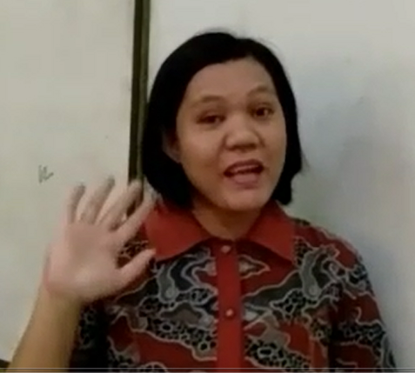
OTOT
TUJUAN PEMBELAJARAN:
1. Memahami struktur otot rangka, komponen yang berperan dalam kerja otot
2. Menjelaskan mekanisme kerja otot, sumber energi untuk gerak otot.
3. Memahami sifat kerja otot

Slide 2
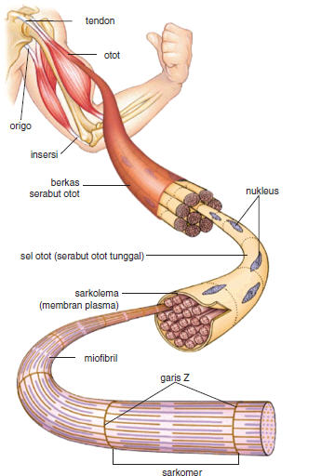
STRUKTUR OTOT RANGKA

Slide 3
Tendon: tempat melekatnya otot pada tulang.
Tendon dibagi menjadi 2 jenis:
Origo adalah ujung otot (kepala otot) yang melekat pada tulang yang tidak bergerak ketika otot berkontraksi.
Insersio adalah bagian ujung otot lain (ekor otot) yang melekat pada tulang yang bergerak ketika otot berkontraksi

Slide 4
Serabut otot yaitu terdiri dari sel-sel yang terspesialisasi untuk kontraksi.
Empal otot:area otot bagian tengah yang bentuknya menggembung, dan aktif dalam berkontraksi.

Slide 5
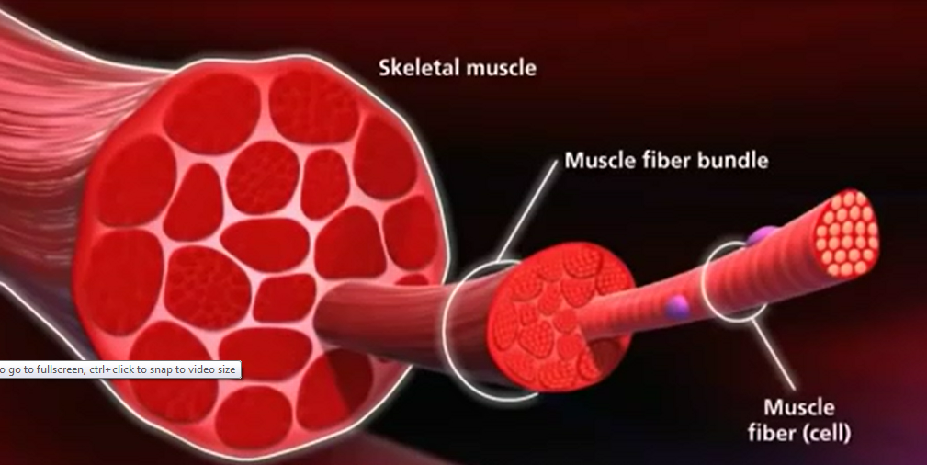

Slide 6
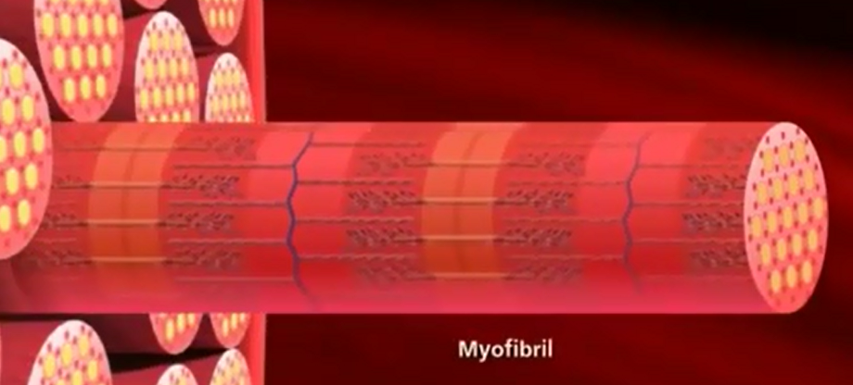
KOMPONEN YANG BERPERAN DALAM KERJA OTOT
Serabut otot terdiri dari banyak miofibril.
Miofibril: berbentuk silindris yang memanjang sepanjang otot.

Slide 7
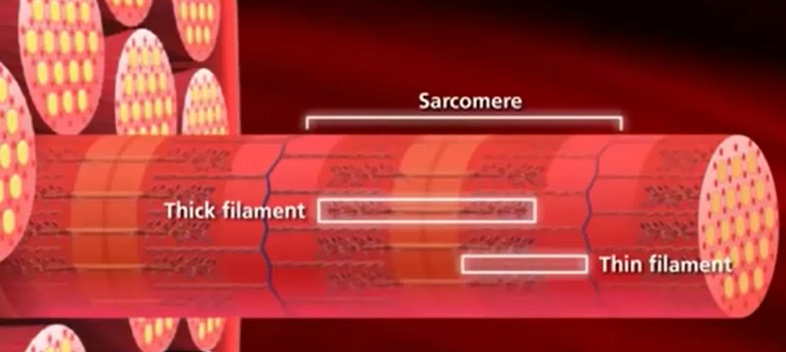
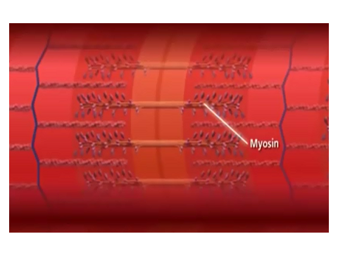
Filamen tebal (miosin), yaitu protein filamen yang memiliki kepala miosin.
Filamen tipis (aktin), filamen kotraktil yang memiliki sisi aktif dan situs pengikatan.

Slide 8
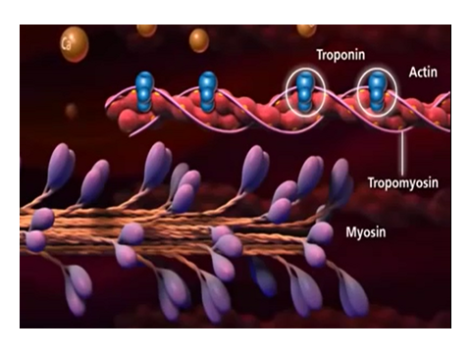
Tropomiosin : sebuah protein aktin pengikat yang mengatur kontraksi otot
Troponin yaitu protein kompleks yang mlekat pada tropomiosin

Slide 9
Sarkomer: unit struktural dan fungsional terkecil dari kontraksi otot pada miofibril.

Slide 10
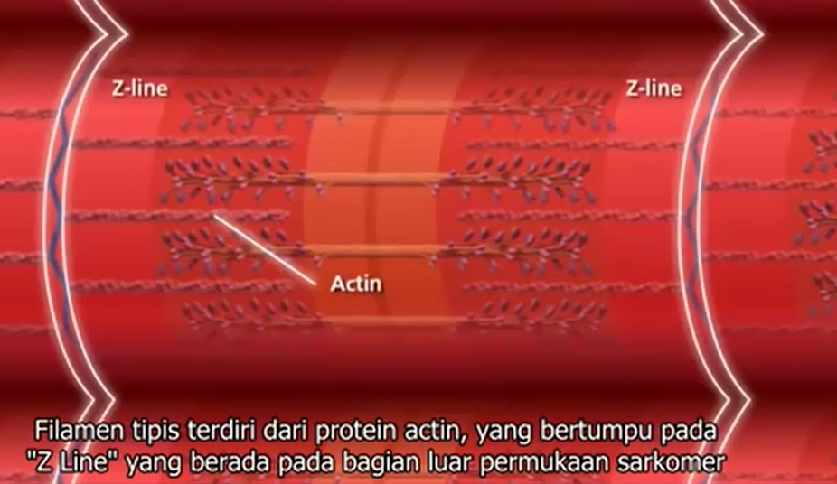
Sarkomer merupakan jarak antara garis Z ke garis Z lain.
Garis Z : garis yang menjadi tumpuan filamen tipis (aktin)
Sarkomer dibagi menjadi pita A, pita I, Zona H

Slide 11
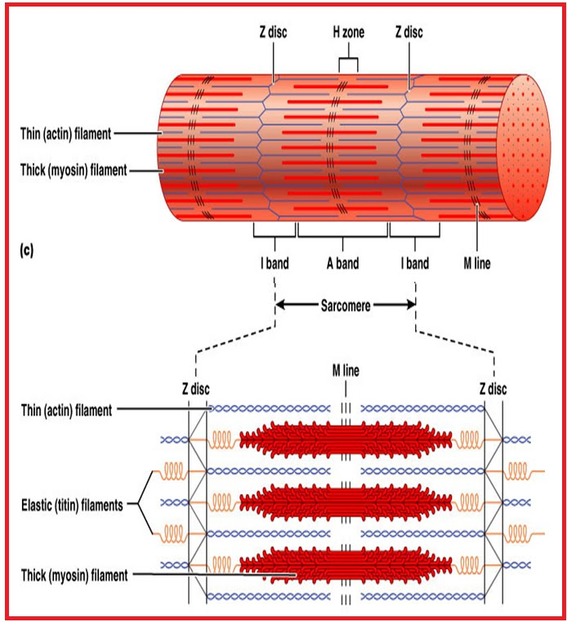
Zona H: zona yang menjadi tumpuan filamen tebal (miosin) di bagian tengah Pita A (Anisotrop): miofilamen tebal berjajar (pita gelap) Pita I (Isotrop): miofilaen tipis (pita terang)

Slide 12
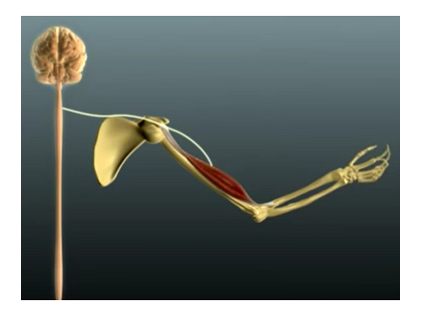
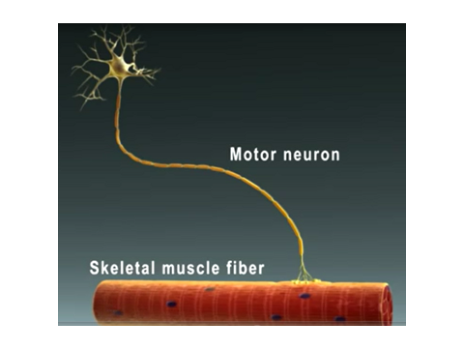
MEKANISME KERJA OTOT
Menerima rangsangan/ sinyal dari sistem saraf menuju neuron motorik.

Slide 13
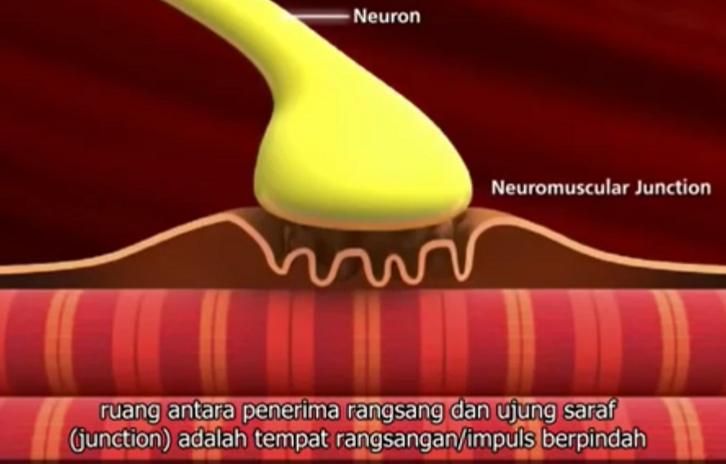
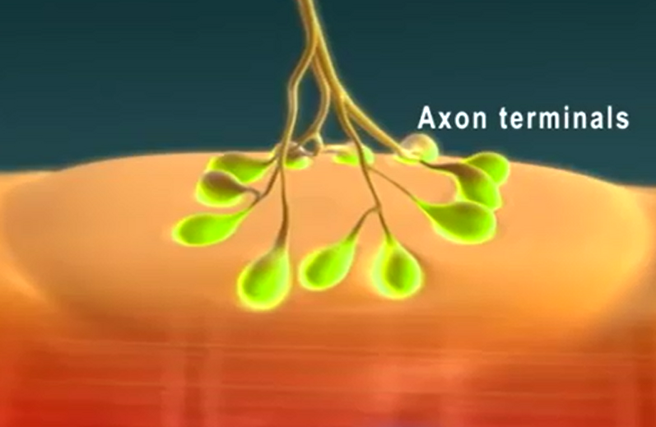
2. Dari neuron motorik bagian axon terminal dihubungkan ke serabut otot disebut neuromuscular junction

Slide 14
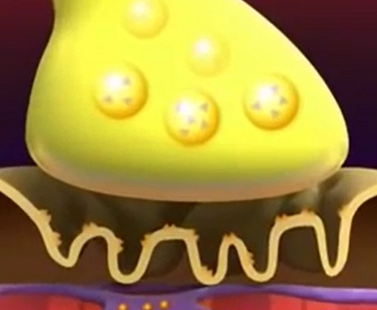
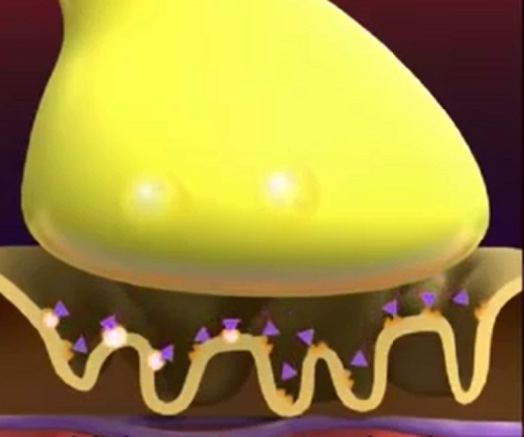
3. Impuls saraf tiba di neuromuscular junction mengakibatkan pembebasan asetilkolin. Kehadiran asetilkolin memicu depolarisasi yang kemudian menyebabkan pembebasan ion Ca²⁺

Slide 15
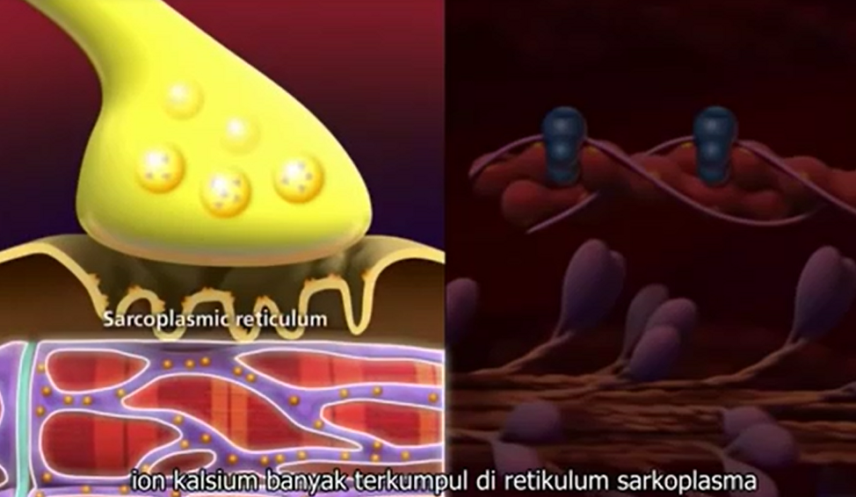

Slide 16
3. Meningkatnya ion Ca²⁺ menyebabkan ion ini terikat pada troponin sehingga mengakibatkan perubahan struktur troponin tersebut. Perubahan struktur troponin karena terikatnya ion Ca²⁺ akan menyebabkan terbukanya daerah aktif tropomiosin yang semula tertutup oleh troponin.

Slide 17
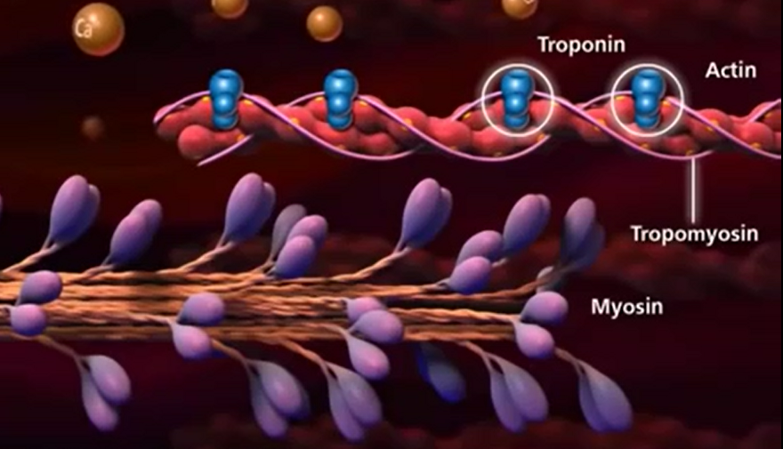

Slide 19
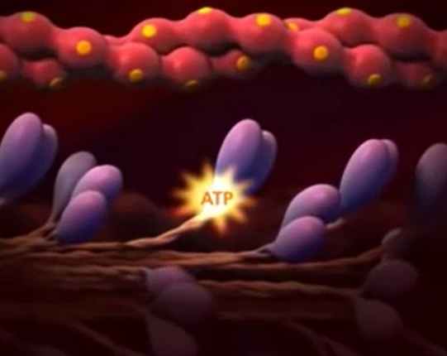
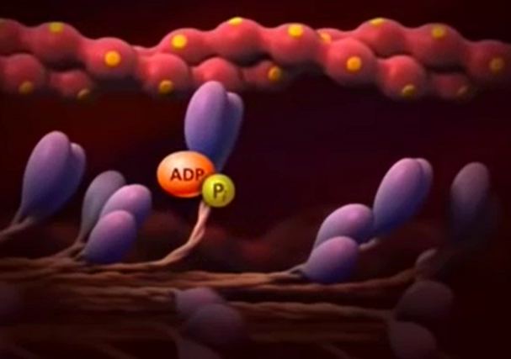
4. Ujung miosin dapat mengikat ATP dan menghidrolisisnya menjadi ADP dan posfat

Slide 20
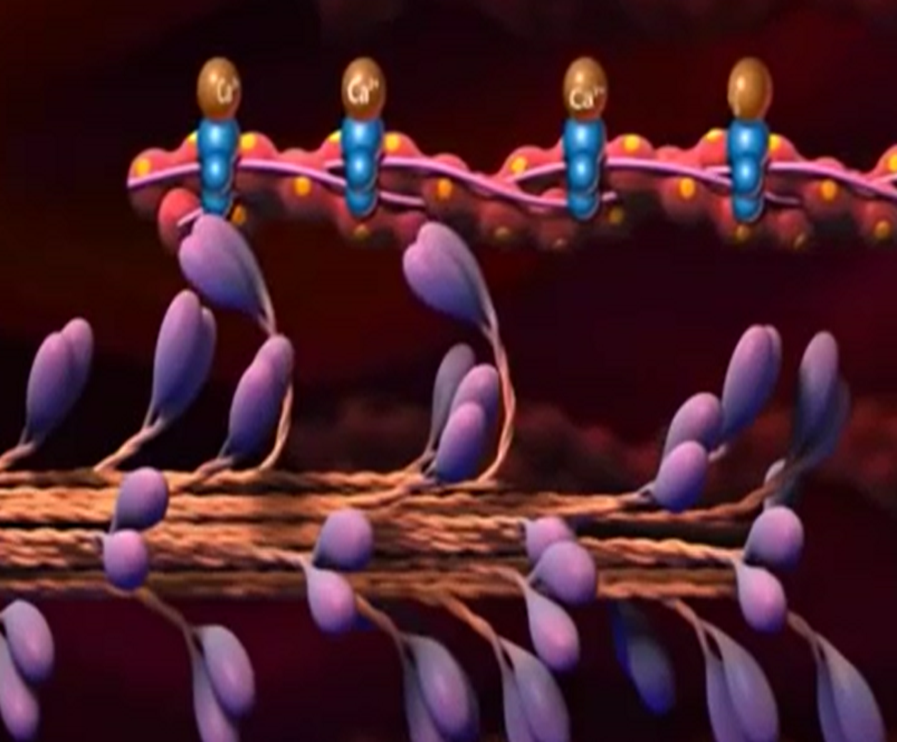
5. Kepala miosin berikatan dengan aktin memulai kontraksi.

Slide 21
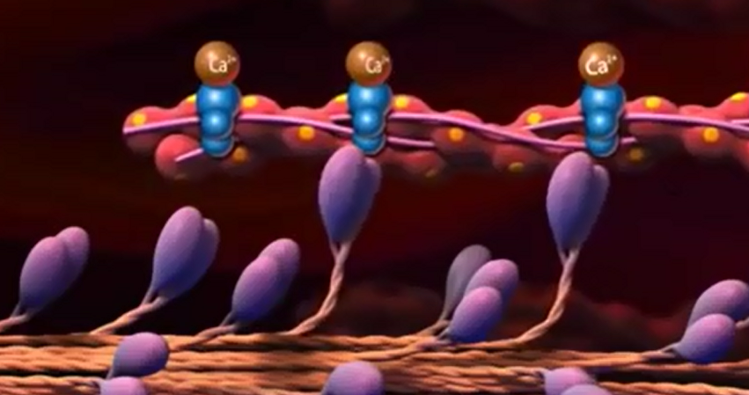
6. Selama kontraksi terjadi penyesuaian kepala miosin, filamen-filamen saling bergeser

Slide 22
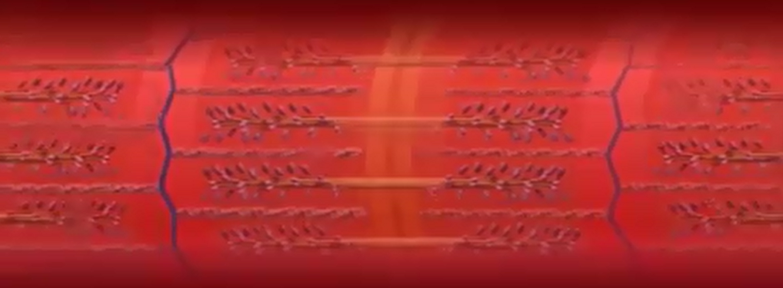
7. Pada saat bersamaan ketika aktin dan miosin saling bergeser keseluruhan sarkomer berkontraksi dan hasilnya garis Z bergerak mendekati zona H sehingga zona H memendek saat kontraksi.

Slide 23
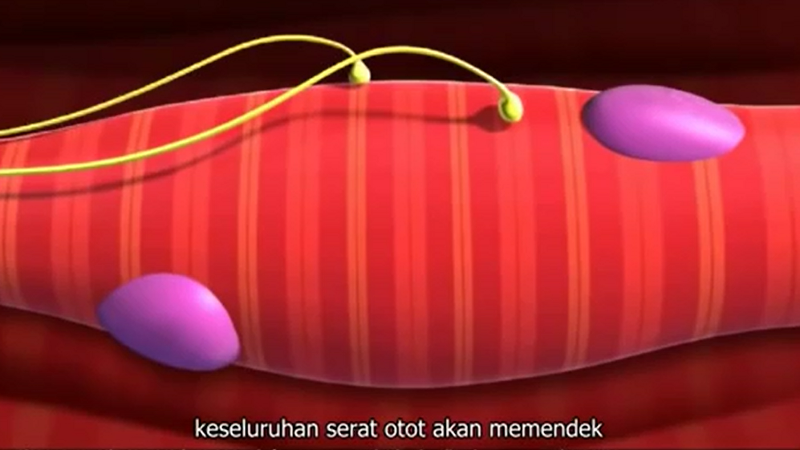

Slide 24
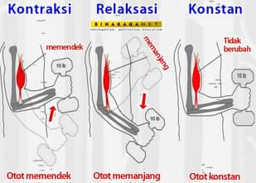
8. Pada saat impuls berhenti, ion Ca²⁺ akan kembali ke retikulum sarkoplasma. Troponin kembali ke kondisi semula dan menutupi daerah tropomiosin sehingga menyebab otot berelaksasi.

Slide 25
SUMBER ENERGI PADA GERAK OTOT
ATP
Persamaan reaksi:ATP ADP + P + energi
ADP AMP + P + energi
Kreatin fosfat terurai menjadi kreatin, fosfat dan energi. Pemecahan ATP dan kreatin fosfat berfungsi untuk menghasilkan energi pada saat kontraksi otot.
Glikogen (gula otot) dilarutkan menjadi laktasidogen. Laktasidogen diubah menjadi glukosa dan asam laktat. Glukosa diubah menjadi CO₂, H₂O dan energi.

Slide 26
Persamaan reaksi:
Glikogen laktasidogen
Laktasidogen Glukosa + asam laktat
Glukosa + O₂ CO₂ + H₂O
Jika terkandung banyak asam laktat di dalamnya otot akan terasa lelah

Slide 27
2. SIFAT KERJA OTOT
OTOT ANTAGONIS
B.OTOT SINGERGIS

Slide 28
A. OTOT ANTAGONIS
Adalah otot yang bekerja saling berlawanan sehingga menghasilkan gerakan yang berlawanan (berbeda arah).
Contoh: otot bisep dan otot trisep

Slide 29
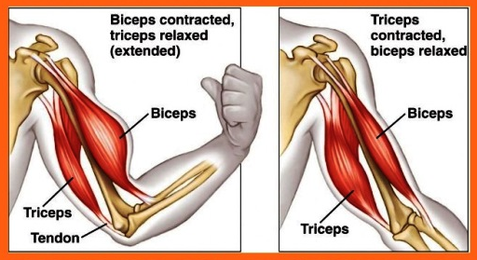
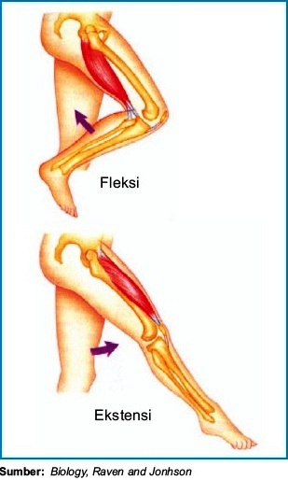
Macam Gerak Antagonis
Ekstensi (meluruskan) dan fleksi (membengkokkan), misalnya gerakan otot trisep dan otot bisep, dan gerakan ayunan lutut pada kegiatan gerak jalan.

Slide 30
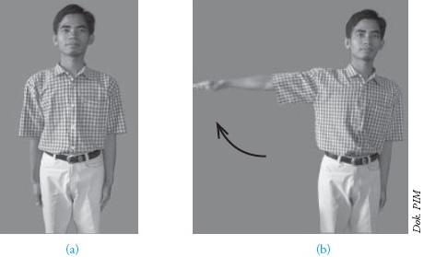
Abduksi (menjauhi badan) dan adduksi (mendekati badan), misalnya gerakan tangan sejajar bahu dan sikap sempurna (tangan ke bawah).
Ket gambar:
Adduksi
Abduksi

Slide 31
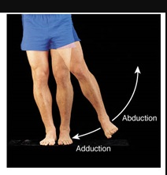

Slide 32
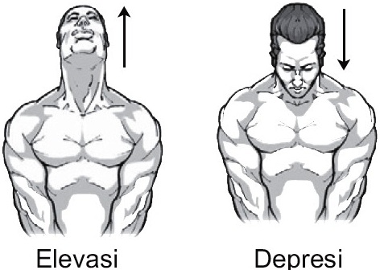
Depresi (menurunkan) dan elevasi (mengangkat), misalnya gerakan kepala menunduk dan menengadah.

Slide 33
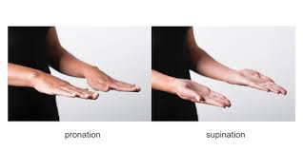
Supinasi (menengadah) dan pronasi (menelungkup), misalnya gerakan pergelangan tangan.

Slide 34
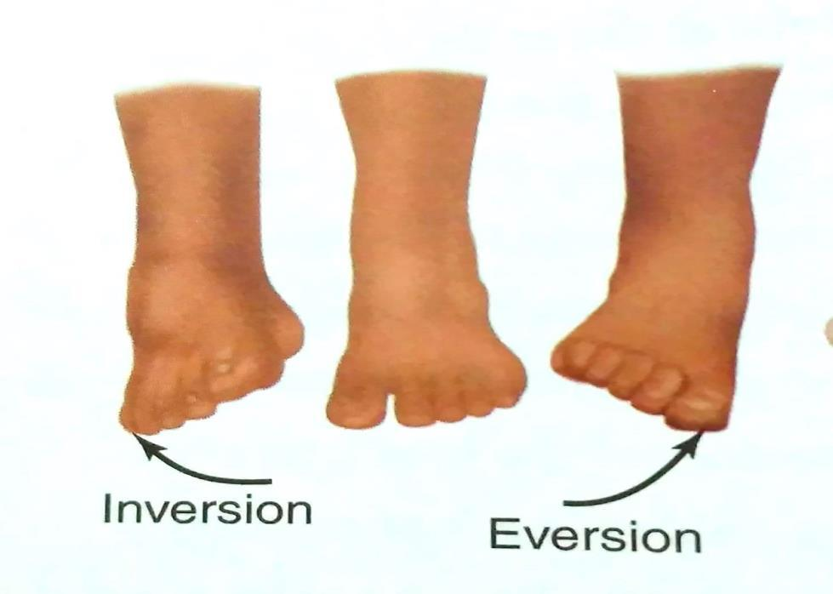
Inversi dan Eversi
Inversi: gerak memutar kaki ke arah dalam tubuh sehingga sisi medial telapak kaki terangkat (kombinasi supinasi dan adduksi).
Eversi: gerak memutar kaki ke arah luar tubuh sehingga sisi lateral telapak kaki terangkat (kombinasi pronasi dan abduksi).

Slide 35
OTOT SINERGIS
Adalah otot yang saling mendukung kerja satu sama lain sehingga menghasilkan gerakan satu arah.
Contoh: otot diantara tulang rusuk .
Pronator teres dan pronator kuadratus

Slide 36
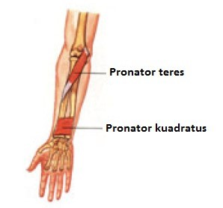
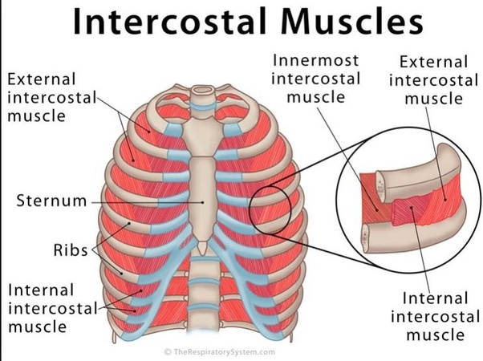

Slide 37
TERIMA KASIH

